Slide 1

Biotički faktori

Slide 2
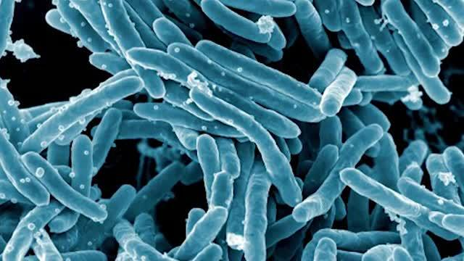
Mikroorganizmi nastanjuju sve ekološke niše koje sadrže vodu i minimalnu količinu organskih materija, organizme biljaka, insekata, ljudi i životinja
Teško definisati šta je prirodna sredina za život mikroorganizama
Brojnost mikroorganizama i brzina njihovog razmnožavanja
Brzo bi mogli da se prenamnože i potisnu sva živa bića
Broj mikroorganizama se održava na određenom nivou već milionima godina

Slide 3
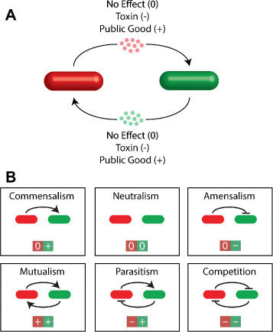
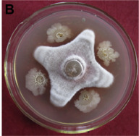
Međusobni odnos mikroorganizama
Uticaj različitih faktora okruženja na mikroorganizme - abiotički i biotički faktori
Biotički faktori – međusobni uticaji samih mikroorganizama/ mikroorganizama i organizma domaćina
Komensalizam
Jedna vrsta ima koristi, a druga nema ni štete ni koristi
Sinergizam ili mutualizam
Oba mikroorganizma imaju koristi
Zajednički život striktno anaerobne i fakultativno anaerobne vrste
Kompeticija
Nadmetanje (ugl. za hranljive materije)
Interakcija nepovoljna za jednu vrstu –slabiju
Antagonizam
Interakcija nepovoljna za jednu ili čak obe vrste
Mikroorganizmi izlučuju metabolite koji toksično deluju na druge mikroorganizme tj ubijaju ih (antibiotici, bakteriocini)

Slide 4
Odnos mikroorganizama i domaćina
Komensalizam
Mikroorganizam ima koristi od domaćina, a domaćin nema ni štete ni koristi
Komensalni m.o. koji žive na koži i sluznicama ljudi i životinja:Staphylococcus epidermidis i Streptococcus viridans
Simbioza
Obe vrste imaju korist od zajedničkog života
Bakterije sastavni deo crevnog mikrobioma izlučuju vitamine B i K
Štite od patogenih bakterija
Parazitizam
Interakcija koja je nepovoljna za domaćina - mikroorganizam dovodi do bolesti
Jedna vrsta mora da bude potisnuta

Slide 5

Antibiotici

Slide 6
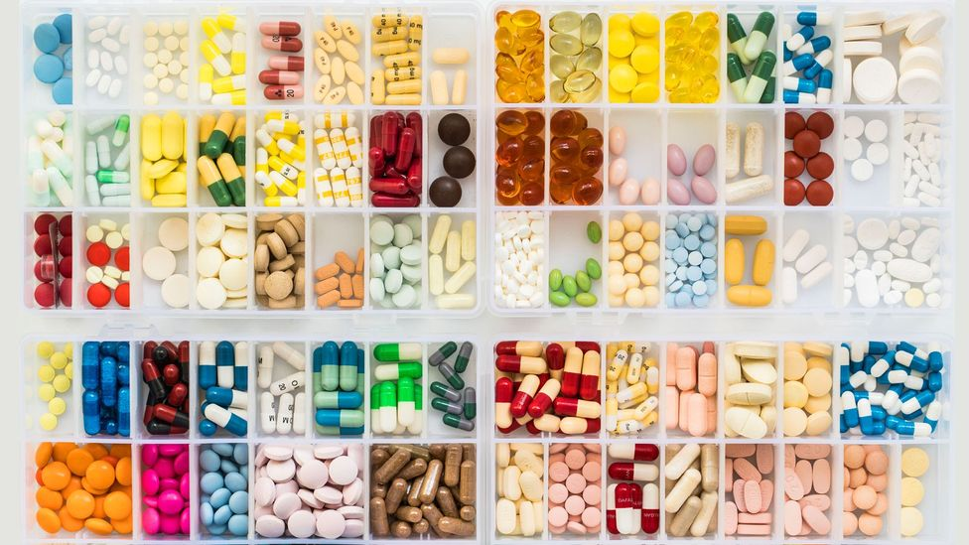
Antimikrobna sredstva su sva sredstva koja ubijaju ili inhibiraju rast i razmnožavanje
mikroorganizama:
antibiotici, antivirusni lekovi, antiparazitici, antiprotozoici i antimikotici.
+ dezinficijensi i konzervansi koji se ne koriste za lečenje zbog toksičnosti.
Antibakterijsko sredstvo je bilo koje jedinjenje - prirodno, sintetsko ili polusintetsko koje se može koristiti u cilju lečenja bakterijskih infekcija životinja i ljud ili za smanjivanje broja bakterija na predmetima i površinama ili u namirnicama.
Antibiotici su supstance mikrobiološkog porekla koje proizvode neke
vrste bakterija i gljivica u cilju ubijanja drugih mikroorganizama iz okruženja
Polusintetski antibiotici - dobijeni su hemijskom modifikacijom prirodnih antibiotika
Hemioterapeutici - antibiotici sintetisani u hemijskim laboratorijama

Slide 7
Selektivna toksičnost - Samo supstance koje deluju na patogene bakterije i nemaju štetno delovanje na ćelije domaćina, mogu da se upotrebe u lečenju sistemskih oboljenja ljudi i životinja.
Najveća - antibiotici koji oštećuju strukture karakteristične samo za
bakterije (penicilini)
Niska - antibiotici koji inhibiraju sintezu DNK molekula (fluorohinoloni)
neželjena dejstva antibiotika
Na osnovu efekta
baktericidni – ubijaju bakterije
bakteriostatski – zaustavljaju razmnožavanje i rast
Na osnovu spektra delovanja
uskog spektra
širokog spektra

Slide 8
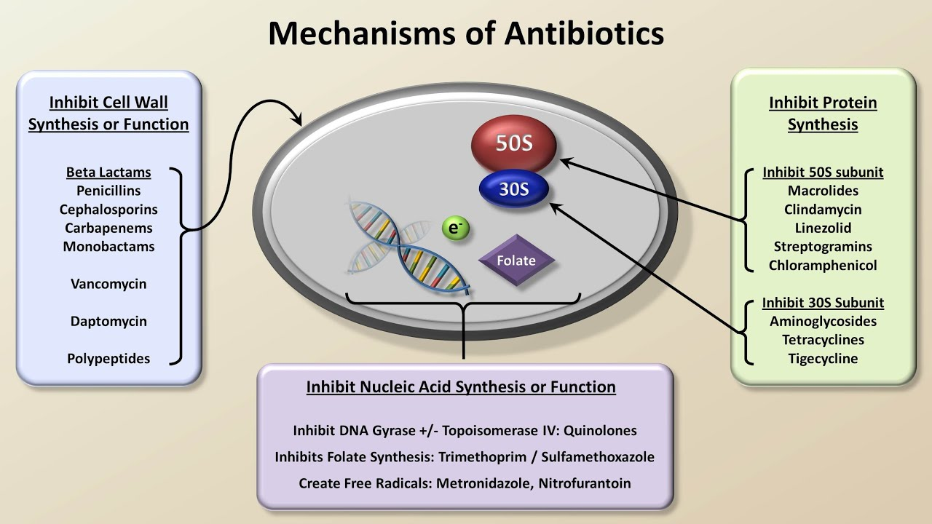
Mehanizmi delovanja antibiotika na bakterije
1. Inhibicija sinteze ćelijskog zida bakterija
2. Inhibicija sinteze proteina
3. Oštećenje (promena propustljivosti) ćelijske membrane bakterija
4. Inhibicija sinteze nukleinskih kiselina

Slide 9
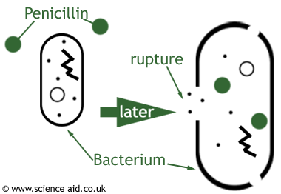
Inhibicija sinteze ćelijskog zida bakterija
Ćelijski zid - esencijalna komponenta bakterijske ćelije
inhibicija sinteze - smrt bakterije
Penicilini, cefalosporini, karbapenemi - beta-laktamski ab
Glikopeptidi (vankomicin), bacitracin i cikloserin

Slide 10
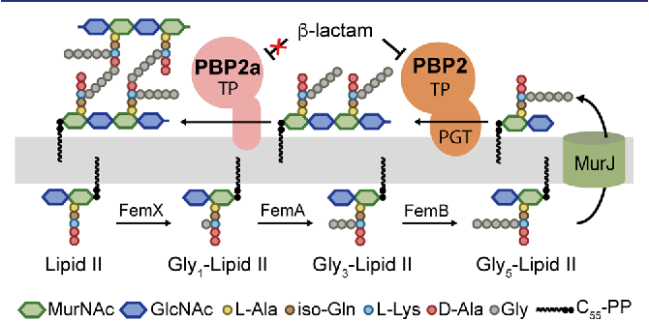
Penicilini
Ekstrahuju se iz vrsta Penicillium
Baktericidno delovanje
Vezuju se za penicilin-vezujuće proteine (PBP) u ćelijskom zidu bakterija
Jednom kada se vežu za PBP, remete sintezu peptidoglikana - bakterija umire

Slide 11
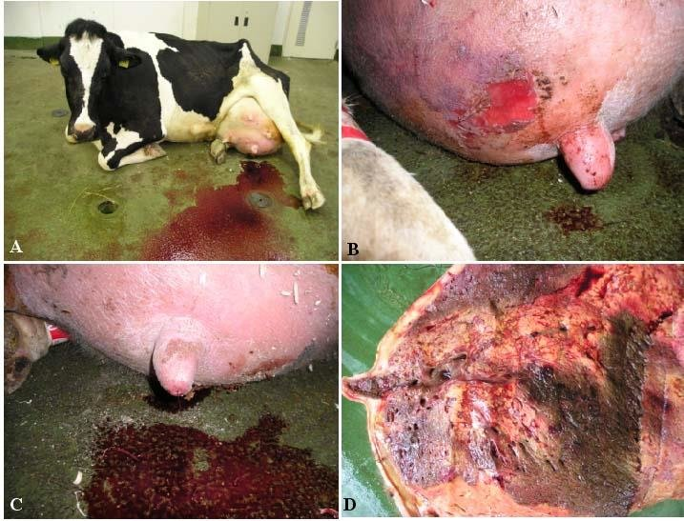
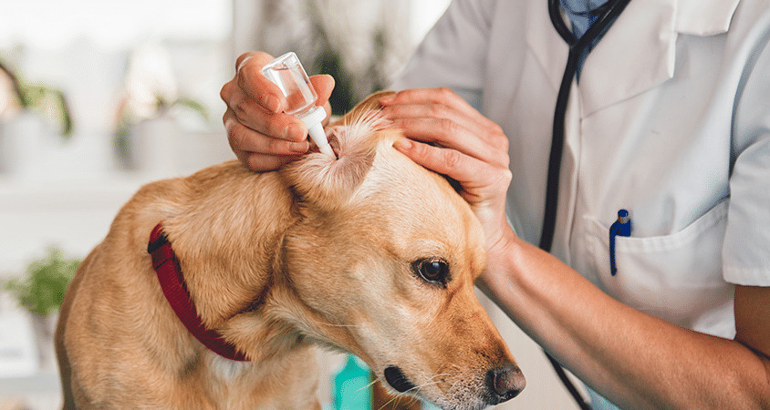
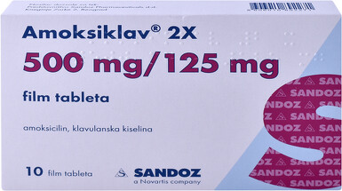
Prirodni penicilini (Penicilin G) - lekovi uskog spektra delovanja: Gram + bakterije: Clostridium spp., Streptococcus spp.
Jedini Gram - mikroorganizmi:Treponema pallidum, Pasteurella i Mannheimia spp.
Kloksacilin - lečenje mastitisa krava izazvanih vrstama S. agalactiae i S.aureus
Amoksicilin sa klavulanskom kiselinom lek izbora za lečenje stafilokoknih infekcija kože i ušiju kod pasa i mačaka + urinarnih i crevnih infekcija izazvanih E.coli, Salmonella, Proteus, Klebsiella itd.

Slide 12
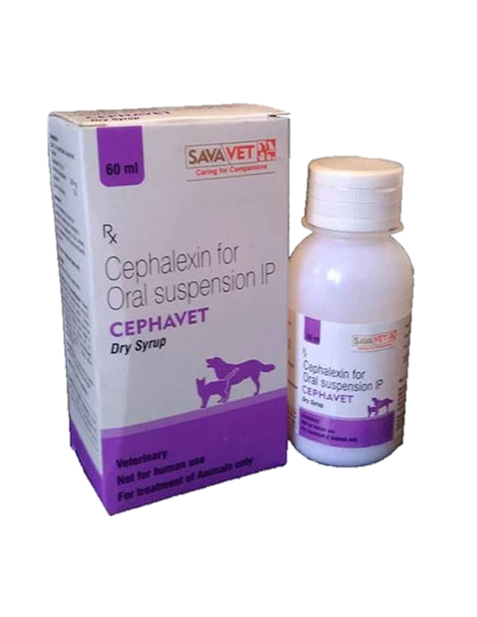
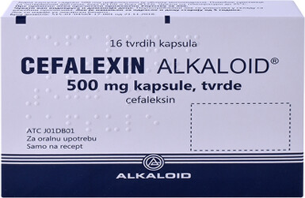
Cefalosporini
Polusintetski beta-laktamski antibiotici
Inhibiraju sintezu ćelijskog zida bakterija – baktericidni
Svrstani su u takozvane „generacije“ (I, II, III, IV)
Cefalosporini spadaju u antibiotike širokog spektra delovanja
Cefalosporini I generacije (npr. cefaleksin):
Gram+ bakterije naročito Staphylococcus i Streptococcus (infekcije koža pasa i mačaka)
Gram- bakterije: E.coli, Klebsiella, Proteus, Citrobacter, Enterobacter, Acinetobacter, Haemophilus, Pasteurella, Moraxella, itd.(urinarne infekcije, infekcije tkiva)

Slide 13
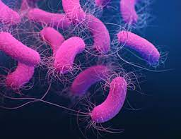
Cefalosporini II, III i IV generacije
(npr. Cefaklor, Ceftazidim, Ceftriakson, Cefepim..)
češće se upotrebljavaju u lečenju infekcija izazavanih Gram – bakterijama (urinarne infekcije i infekcije mekih tkiva i kostiju, infekcije rana...)
Cefalosporini III i IV generacije lečenje infekcija izazvanih vrstom Pseudomonas aeruginosa
Cefalosporini III generacije - lekovi izbora za lečenje infekcije mozga i moždanih ovojnica jer prolaze hematoencefalnu barijeru

Slide 14
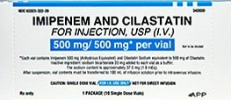
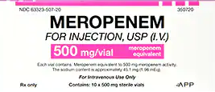
Karbapenemi i monobaktami
Beta-laktamski antibiotici - deluju baktericidno
Karbapenemi: imipenem, meropenem..
Monobaktami: aztreonam
Svi se aplikuju isključivo intravenski ili intramuskularno
Karbapenemi su najjači do danas otkriveni beta-laktamski antibiotici, sa najširim spektrom delovanja koji obuhvata gotovo sve Gram-pozitivne i Gram-negativne vrste uključujući i anaerobe
„Rezervni“ antibiotici - samo u slučajevima najtežih, komplikovanih (mešanih) bakterijskih infekcija ili kada je uzročnik infekcije rezistentan na sve druge postojeće antibiotike
Nisu registrovani za upotrebu u veterini nigde u svetu, ali bez obzira na to, njihova upotreba u veterinarskoj medicini je dozvoljena u većini država (uključujući i Srbiju) - kada drugi antibiotici ne deluju.
Monobaktami su antibiotici uskog spektra delovanja - lečenje infekcija izazvanih isključivo Gram-negativnim bakterijama, posebno Pseudomonas aeruginosa.

Slide 15
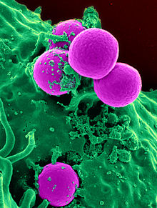
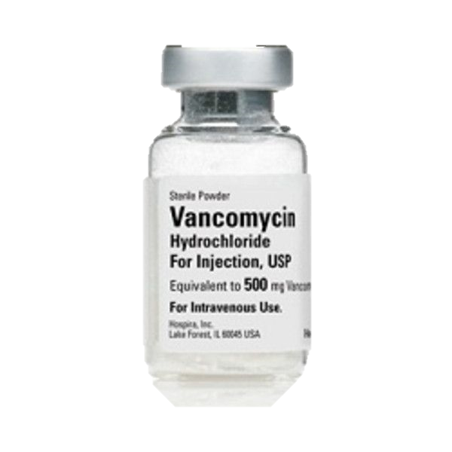
Glikopeptidi
Lekovi uskog spektra delovanja - samo na Gram + bakterije
Ugrađuju se u ćelijski zid i inhibiraju sintezu muraminske kiseline (prekursor peptidoglikana)
Vankomicin namenjen je za lečenje infekcija izazvanih sojevima meticilinrezistentnih S.aureus (MRSA).
Teikoplanin
Oba antibiotika su u celom svetu registrovana za upotrebu samo kod ljudi

Slide 16
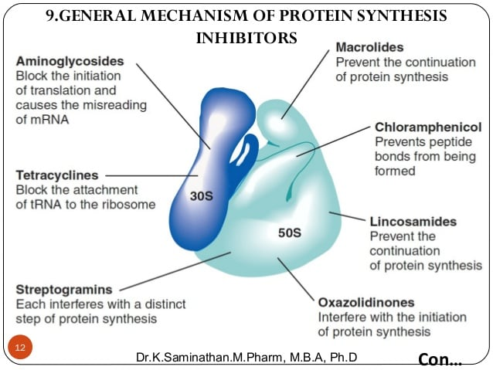
Inhibicija sinteze proteina
Najzastupljenija strukturna komponenta bakterijske ćelije + svi enzimi su proteini
Inhibiciju sinteze proteina kod bakterija vrše: aminoglikozidi, tetraciklini, makrolidi, linkozamidi i hloramfenikol

Slide 17
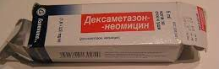
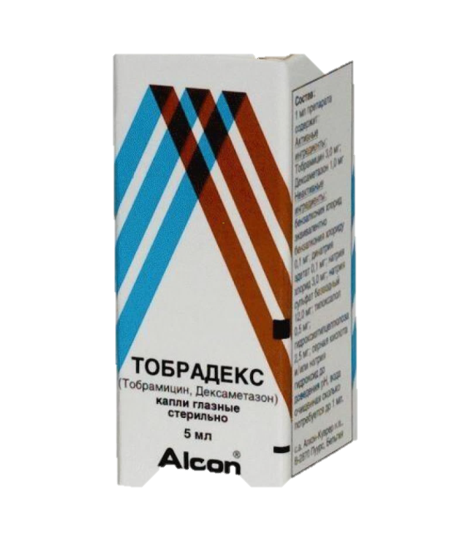
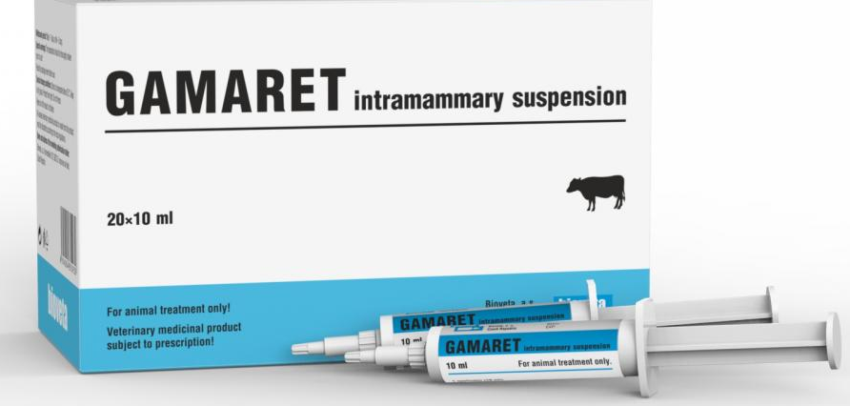
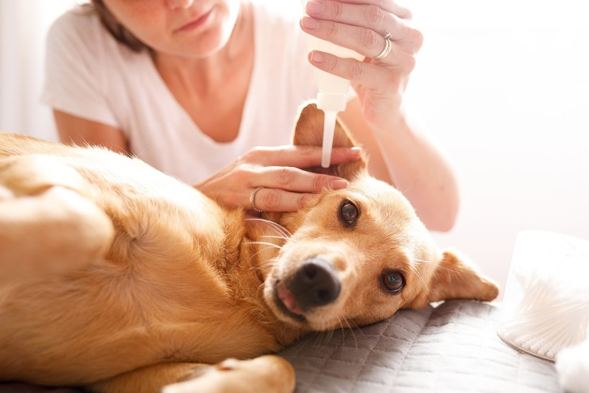
Aminoglikozidi
Deluju baktericidno - ireverzibilno se vezuju za ribozome (30S subjedinice)
Prolaze kroz ćelijski zid aktivnim transportom ili procesom pasivne difuzije
Pasivna difuzija aminoglikozida - olakšana prethodnim delovanjem inhibitora sinteze ćelijskog zida (penicilini)
Klinička praksa: brže izlečenje pacijenata kombinovanjem aminoglikozida i pencilina (penicilin + streptomicin)
Streptomicin, neomicin, tobramicin, kanamicin...svi se dobijaju iz Streptomyces vrsta
Amikacin polusintetski aminoglikozid
Gentamicin, neomicin i tobramicin - kapi za oči i masti za lokalnu primenu, vaginalete, intramamarni injektori
Streptomicin - lek drugog izbora za lečenje tuberkuloze ljudi
Streptomicin i neomicin se često daju peroralno za lečenje proliva, lokalnog delovanje samo u lumenu creva jer se ne resorbuju.

Slide 18
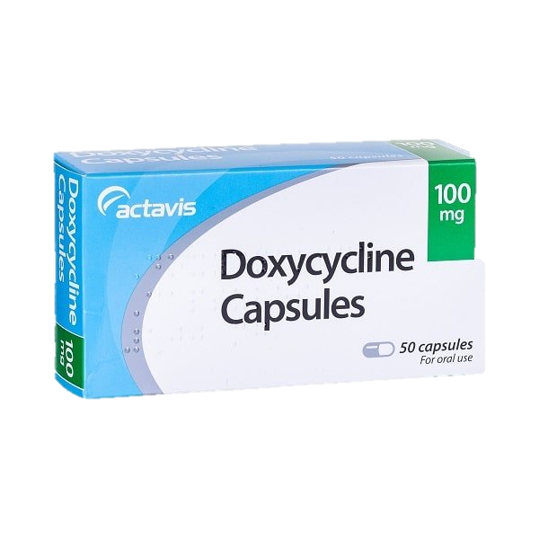
Tetraciklini
Prirodni antibiotici, dobijaju se iz Streptomyces spp.
Bakteriostatski - reverzibilno se vezuju sa 30S
Visoka prevalencija rezistencije bakterija na tetracikline: ne bi ih trebalo koristiti bez rezultata antibiograma!
Koncentrišu u citoplazmi ćelija domaćina - lekovi izbora za lečenje infekcija izazvanih intracelularnim bakterijama (Chlamydiae, Rickettsiaceae, Mycoplasmataceae)

Slide 19
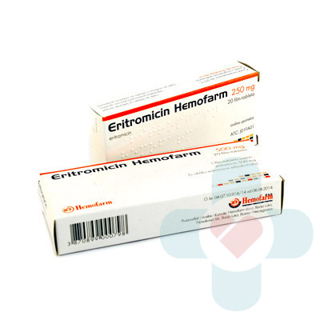
Makrolidi
Prirodni antibiotici dobijeni iz Streptomyces vrsta
Vezuju se za 50S subjedinicu
Prevashodno imaju bakteriostatsko delovanje mada mogu biti i baktericidi zavisno od vrste mikroorganizma i doze
Azitromicin, Eritromicin, Klaritromicin,Tilozin..
Lečenje infekcija izazvanih Gram + bakterijama (Staphylococcus, Streptococcus, Enterococcus, Corynebacterium, Listeria, Erysipelothrix, Rhodococcus vrste) .. deluju i na neke Gram -
Koncentrišu se u citoplazmi ćelije domaćina – lečenje infekcija izazvanih intracelularnim vrstama (Mycoplasma, Ureaplasma, Chlamydia)

Slide 20
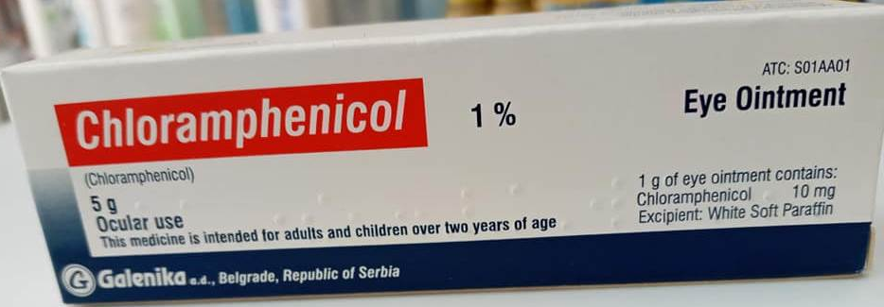
Amfenikoli
Vezuju za 50S subjednicu ribozoma
Hloramfenikol, tiamfenikol i florfenikol
Tiamfenikol i florfenikol su registrovani samo za upotrebu u veterini
Hloramfenikol - širok spektar delovanja, prolazi i hematoencefalnu barijeru
Toksična svojstva na organizam ljudi - poremećaj funkcije kostne srži sa posledičnom aplastičnom anemijom
Zabranjen za upotrebu kod životinja čije se meso i drugi proizvodi upotrebljavaju za ishranu ljudi!
Hlormafenikol se ugl. koristi lokalno, najčešće u obliku masti za oči i kožu ili u obliku vaginaleta
Sistemska upotreba hloramfenikola kod ljudi nije zabranjena u posebnim slučajevima
Tiamfenikol nema toksična dejstva na kostnu srž

Slide 21
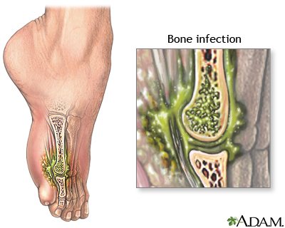
Linkozamidi
Prirodni antibiotici dobijeni iz Streptomyces vrsta
Linkomicin i klindamicin
Imaju relativno uzak spektar delovanja samo na neke Gram-pozitivne vrste i na anaerobe
Klindamicin u veterinarskoj medicini - lečenje osteomijelitisa jer dobro prodire u kostnu srž
Klindamicin vrlo lako dovodi do teških poremećaja crevne flore kod ljudi i životinja – kontraindikovan kod konja i kunića

Slide 22
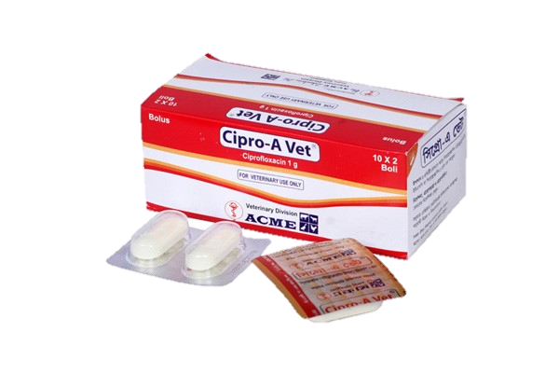
Inhibicija sinteze nukleinskih kiselina
Fluorohinoloni
Sintetska jedinjenja - hemioterapeutici
Inhibiraju sintezu DNK bakterija - inhibiraju delovanje enzima DNK giraze
Ispoljavaju svoje delovanje i na DNK ćelija domaćina
Nalidiksinska kiselina, Pipemidinska kiselina, Ciprofloksacin, Enrofloksacin, Levofloksacin, Norfloksacin, Ofloksacin, Marbofloksacin...
Baktericidno delovanje na Gram - i neke Gram +
Lečenje tuberkuloze ljudi
Deluju i na Chlamydia vrste
Antipseudomonasni antibiotici (deluju na Pseudomonas aeruginosa)

Slide 23
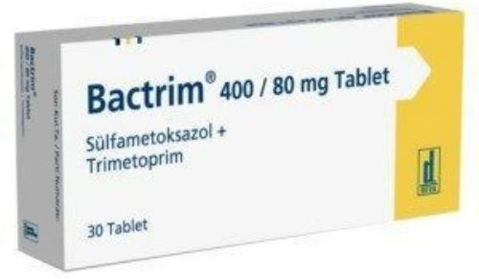
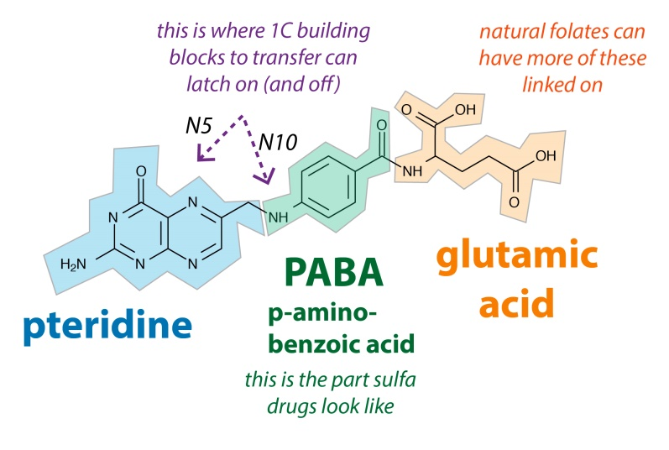
Sulfonamidi i trimetoprim
Bakteriostatici ali kombinovani zajedno imaju baktrericidno delovanje
Blokada sinteze folne kiseline
Bakterije same sebi sintetišu folnu kiselinu, za razliku od ostalih živih bića
Sulfonamidi i trimetoprim nemaju nikakvo delovanje na ćelije sisara, riba i ptica
Najčešće je u upotrebi sulfametoksazol
Smatra se da je Pseudomonas aeruginosa jedini pririodno neosetljiv
Ova kombinacija se najčešće koristi u cilju lečenja urinarnih i respiratornih infekcija kod ljudi i životinja

Slide 24
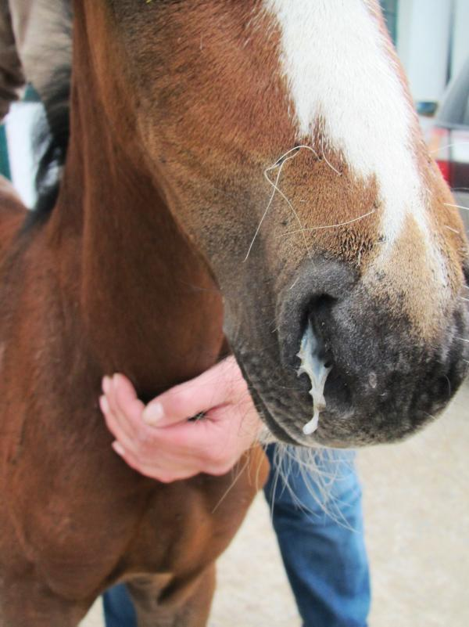
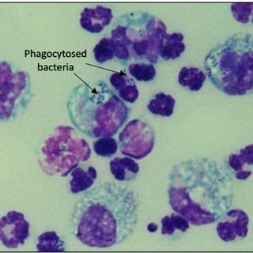
Rifamicini
Rifampicin (ili rifampin)
Delovanje na Mycobacterium vrste i koriste se prevashodno za lečenje tuberkuloze kod ljudi
Rifampicin odlično deluje i na većinu Gram + vrsta,
Indikovan za lečenje gnojih infekcija ždrebadi izazvanih vrstom Rhodococcus equi + makrolidi
R.equi je otporan na fagocitozu, sa mesta infekcije se širi putem makrofaga, a rifampicin i makrolidi se koncentrišu u makrofagima

Slide 25
Oštećenje (promena propustljivosti) ćelijske membrane bakterija
Antibiotici iz ove grupe imaju najslabiju selektivnu toksičnost
Koriste se uglavnom lokalno ili kod vrlo teških infekcija kada je ugrožen život
Polimiksini od kojih su najzančajniji polimiksin B i polimiksin E (kolistin)
Ponašaju se kao katjonski deterdženti koji izazivaju velika oštećenja fosfolipidnog dela ćelijske membrane

Slide 26
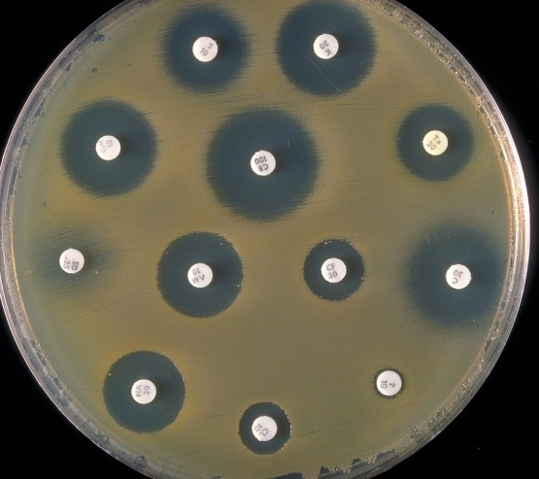
Značaj poznavanja antibiotika u mikrobiologiji
Nakon izolacije uzročnika iz patološkog materijala u mikrobiološkoj laboratoriji vrši se ispitivanje njegove osetljivosti na antibiotike (antibiogram)
Mikrobiolog mora tačno znati koji antibiotici deluju na određene uzročnike, koji se daju lokalno, a koji sistemski i koji su dostupni pacijentu
Farmakokinetika antibiotika - u kojim se tkivima akumuliraju određeni antibotici, a u koja tkiva ne prolaze
Kod lokalnih infekcija ušiju, očiju i kože ispitati delovanje onih antibiotika koji se mogu davati lokalno životinjama
Mikrobiolog mora znati koji antibiotici se ne smeju davati mladim jedinkama (npr. fluorohinoloni ireverzibilno oštećuju hrskavicu)
Najteža stručna greška - mikrobiolog ne poznaje spektar delovanja antibiotika

Slide 27
Osnovni principi upotrebe antibiotika
Antibiotike je potrebno upotrebljavati samo kod dijagnostikovanih bakterijskih infekcija (ne davati ih bespotrebno kod alergija, virusnih infekcija itd.)
Antibiotike ne treba birati na osnovu ličnog iskustva ili mišljenja (empirijski)
Ukoliko je život pacijenta u opasnosti ili je terapiju potrebno započeti odmah, koristi se antibiotik širokog spektra delovanja
Antibiotsku terapiju ne treba prerano prekidati
Antibiotik mora biti ispravno doziran

Slide 28
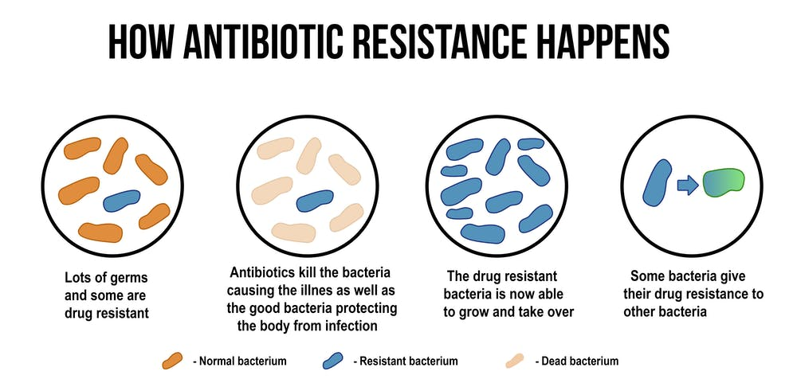
Rezistencija bakterija na antibiotike
Problem rezistecije bakterija na antibiotike je jedan od najaktuelnijih problema savremene medicine
Krajem 20. veka došlo je do pojave i širenja panrezistentnih sojeva bakterija, tj. sojeva koji su rezistentni na apsolutno sve postojeće antibiotike

Slide 29
Rezistencija je sposobnost bakterije da se odupre delovanju antibiotika i neometano se umnožava u njegovom prisustvu
Unutrašnja, intrinzična rezistencija ili primarna rezistencija je prirodna neosetljivost /smanjena osetljivost bakterije na neke antibiotike, a posledica je specifičnosti građe bakterijske ćelije
Stečena rezistencija - promena u bakterijskom genomu - mutacije (endogena rezistencija)
horizontalno prenošenje tuđeg genetičkog materijala (egzogena rezistencija)

Slide 30
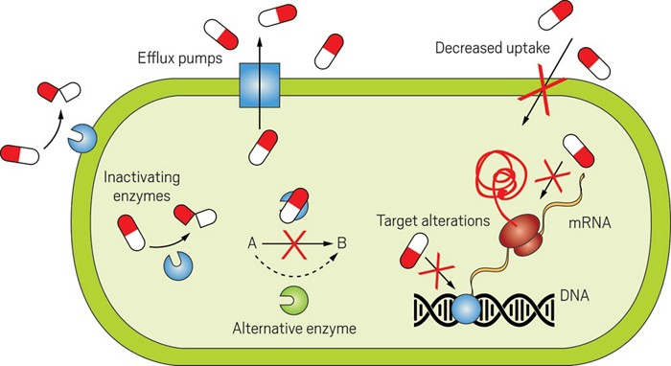
Mehanizmi rezistencije bakterija na antibiotike
1. Enzimska inaktivacija antibiotika
2. Modifikacija ili izmena ciljnog mesta delovanja antibiotika
3. Efluks sistem
4. Redukcija prolaska antibiotika u bakteriju
5. Zaštita ciljnog mesta delovanja antibiotika

Slide 31
Enzimska inaktivacija antibiotika
Bakterije proizvode enzime koji razlažu antibiotike
β-laktamaze cepaju β-laktamski prsten penicilina, cefalosporina i karbapenema
Postoje hemijska sredstva koja se nazivaju inhibitori delovanja beta laktamaza i dodaju se antibioticima
Sulbaktam, tazobaktam i klavulanska kiselina
Penicilini otporni na delovanje penicilinaza (kloksacilin, oksacilin)
Bakterije su sposobne da izlučuju i beta-laktamaze proširenog spektra delovanja (ESBL – Extended spectrum beta lactamases) - razlažu većinu inhibitora beta laktamaza
Modifikacija ili zamena ciljnog mesta delovanja antibiotika
Receptor može da bude modfikovan ili zamenjen tako da se lek više ne može vezati

Slide 32
Efluks sistem (pumpa)
Značajan utrošak energije - ćelija iz sopstvene citoplazme u spoljašnju sredinu izbacije metabolite, strane i nepotrebne komponente, toksine i lekove
Efluks pumpa su transmembranski proteini koji aktivnim transportom obavljaju funkciju izbacivanja
Ovako se samo smanjuje koncentracija antibiotika do tog nivoa da antibiotik ne može da ispolji efekat
Redukcija prolaska antibiotika u bakteriju
Spoljašnja membrana nekih vrsta bakterija je značajno manje propustljiva nego kod drugih
Pseudomonas aeruginosa – antibiotik otežano ili nikako ne prolazi u unutrašnjost bakterije

Slide 33
Zaštita ciljnog mesta delovanja antibiotika
Novootkriveni mehanizam i opisan je 2005. godine.
Kod bakterija u yemlji[tu koje su i same proizvođači antibiotika
Ciljno mesto delovanja antibiotika štite određeni proteini koje proizvodi bakterija
Vežu se za ciljno mesto pre antibiotika (zauzmu ga)

Slide 34
Faktori koji podstiču nastajanje rezistencije bakterija na antibiotike
Same bakterije proizvode antibiotike kojima ubijaju mikroorganizme - konkurente u okruženju
Proizvođači antibiotika moraju biti rezistentni na antibiotik koji izlučuju
Klinička upotreba antibiotika nije dovela do pojave” rezistencije već je samo „pojačala” vidljivu manifestaciju ovog fenomena koji postoji mnogo duže
Nastanak rezistencije bakterija na antibiotike podstiču :
Bezrazložno propisivanje antibiotika životinjama i ljudima
Slobodna prodaja antibiotika bez recepata
Davanje antibiotika u manjoj dozi nego što je potrebno, ili, trajanje terapije tokom kraćeg vremena nego što je potrebno
Pojačava se fenomen selektivnog pritisika - u ekološkoj niši gde su bakterije izložene delovanju antibiotika preživljavaju samo one koje su otporne, osetljive budu ubijene.
Opstaju samo oni sojevi koji su rezistentni na antibiotike.
Profilaktičko davanje antibiotika zdravim životinjama
Antibiotici kao promoteri rasta – davanje malih doza antibiotika tovnim životinjama za bolji i brži prirast tih životinja uz manji utrošak hrane

